Slide 1
第4章 组建对等网
  教学目标：对等网是广泛应用于小型办公和家庭网络的一种网络工作模式，具有构架简单，价格便宜，维护方便，扩充性好的特点。通过本章的学习，要求读者了解对等网的工作模式，熟悉不同Windows系统下网络环境设置的步骤和方法。
  本章要点 ：
  对等网的特点
  配置网络协议
  配置共享文件夹
  配置共享打印机

Slide 2
第4章 组建对等网
4.1 什么是对等网
4.2 在WINDOWS XP操作系统中组建对等网
4.3 在WINDOWS 7 操作系统中组建对等网
4.5 上机实训

Slide 3
4.1 什么是对等网
4.1.1 对等网的含义
4.1.2 对等网的优缺点
4.1.3 对等网的使用范围
4.1.4 建立对等网的一般流程

Slide 4
4.1.1 对等网的含义
1、对等网中每一台计算机的关系是平等的，没有主从之分。
2、对等网中的资源是分布在每一台计算机上的，每一台计算机既是资源的提供者、也是资源的使用者。
3、对等网中每一台计算机都是客户机，因而它要用来完成自身的作业，同时由于它们又都是服务器，就都要满足其他计算机的作业要求。
  适用于小型应用

Slide 5
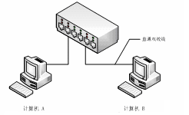
4.1.2 对等网的优缺点
对等网的优点
对等网建立容易，操作简便。
(2) 对等网建立和维护的成本比较低。
(3) 对等网的可靠性高。
(4) 对等网可以实现多种服务应用。
2. 对等网的缺点
(1) 资源分散 管理性差。
(2) 对等网络中资源查找困难。

Slide 6
4.1.3 对等网的使用范围
从前面的分析可以看出，当在一个小型网络中应用对等网工作模式时，可以充分发挥它管理维护简单、可靠性高的优势。而如果在一个计算机数量庞大的局域网环境下应用对等网模式，只能凸显它管理性差、资源查找困难、效率大幅降低的劣势了。 因此，
构建一个家庭、小型办公网络，或应用在一个大型网络中的子网络环境，对等网是十分合适的。
对于那些要求较高的安全可靠性、需要在局域网内实现多种功能、建立内部信息工作平台的用户，使用对等网就不能满足要求了。对于这些用户，可以参考后续章节介绍的客户机/服务器模式下的局域网架设。

Slide 7
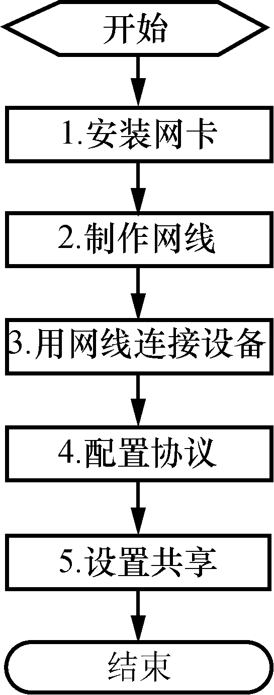
4.1.4 建立对等网的一般流程
要建立一个对等网，它的实施步骤和建立客户机/服务器网基本相同，它们只是在某些应用方式和方法上有区别。建立对等网的一般流程如图4-1所示。
图4-1 建立对等网的一般流程

Slide 8
4.2 在WINDOWS XP操作系统中组建对等网
WINDOWS XP操作系统已停用，此节内容不需要了

Slide 9
4.3 在WINDOWS 7中组建对等网
4.3.1 安装和配置网络通信协议
4.3.2 设置计算机标识
4.3.3 共享资源的设置与使用

Slide 10
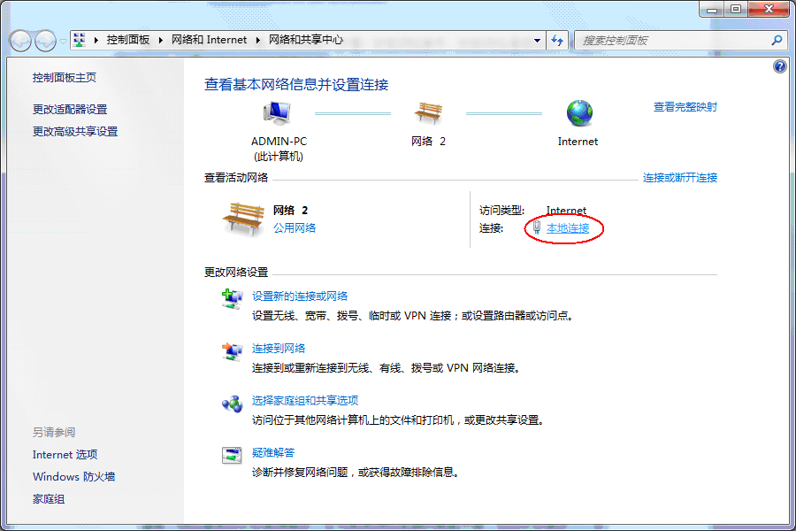
4.3.1 安装和配置网络通信协议
对Windows7进行网络设置，主要在【网络和共享中心】窗口中进行
1、安装协议
在计算机桌面右下角的“网络”图标上单击右键，选择“打开网络和共享中心”，打开的如图所示的“网络和共享中心”窗口，左键单击“本地连接”。

Slide 11
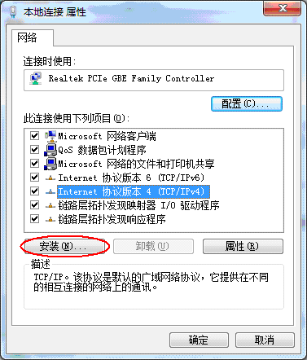
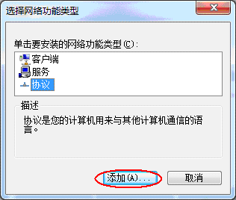
4.3.1 安装和配置网络通信协议
在弹出的“本地连接属性设置”对话框中单击“安装”按钮，如图6-9所示。打开“选择网络功能类型”对话框，如图所示。
选择“协议”项后，单击“添加”按钮，打开“选择网络协议”对话框，选择“NetBEUI协议”，如列表中没有该协议，单击“从磁盘安装”，确定。

Slide 12
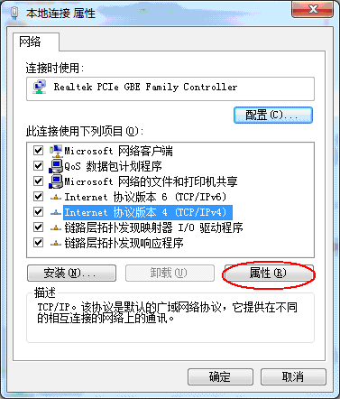
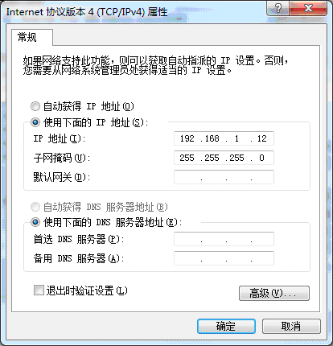
4.3.1 安装和配置网络通信协议
2、配置TCP/IP协议
打开“本地连接属性”对话框，选择对应网卡的“Internet协议版本4（TCP/IPv4）”项，然后单击“属性”按钮，打开该网卡的“Internet协议版本4（TCP/IPv4）属性”设置对话框，如图所示。

Slide 13
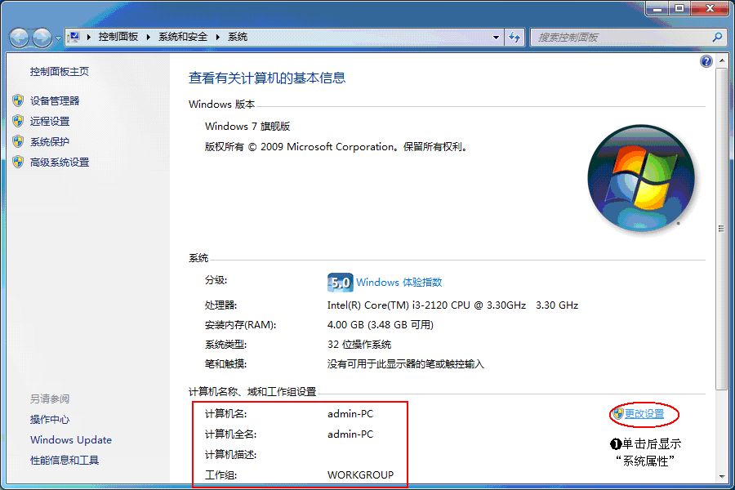
4.3.2 设置计算机标识
设置本机的计算机名称为：Teacher，工作组为：WORKGROUP
① 在桌面上右键单击“计算机”，从快捷菜单中选择“属性”命令，在打开“系统”窗口，如下图所示。

Slide 14
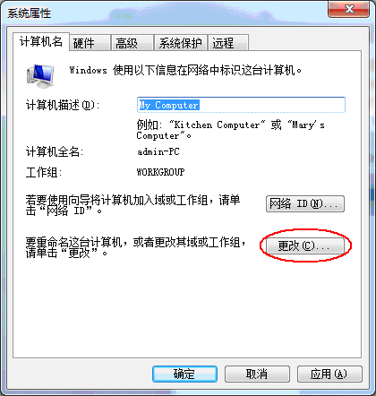
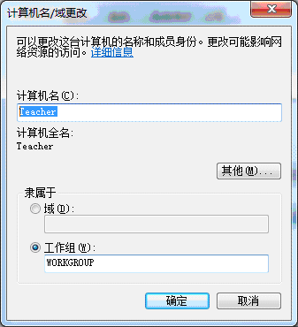
4.3.2 设置计算机标识
② 左键单击“更改设置”，打开“系统属性”对话框
③ 单击“更改”按钮，然后在弹出的“计算机/域更改”对话框中，分别输入计算机名：Teacher和工作组名：WORKGROUP。

Slide 15
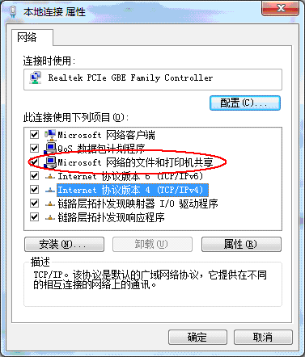
4.3.3 共享资源的设置与使用
1．添加“网络文件和打印机共享”服务
①打开如图所示的“本地连接属性”对话框，选中“Microsoft网络客户端”和“Microsoft网络的文件和打印机共享”，设置完毕，单击“确定”

Slide 16
4.3.3 共享资源的设置与使用
2．设置共享文件夹
① 在本地计算机桌面上，双击打开“计算机”窗口。
② 在“计算机”窗口中，找到并选择要设置为共享的文件夹D:\Myfiles，右键单击该文件夹，在弹出的快捷菜单中选择“属性”命令，打开“文件夹属性”对话框，选择“共享”选项卡，如图所示。
③ 单击“高级共享”按钮，打开“高级共享”对话框，如图所示。
④ 勾选“共享此文件夹”，输入共享名，单击“确定”按钮，完成共享文件夹的设置。

Slide 17
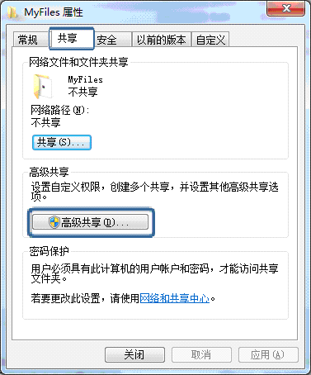
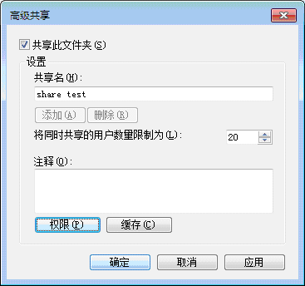
4.3.3 共享资源的设置与使用
2．设置共享文件夹

Slide 18
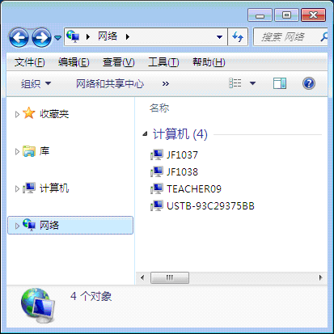
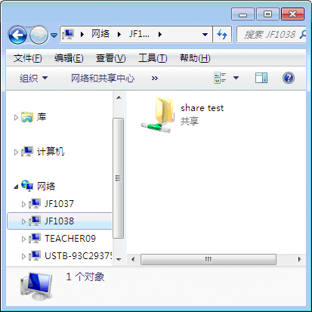
4.3.3 共享资源的设置与使用
3．访问其他用户的共享资源
① 在本地计算机上，双击桌面上的“网络”图标，可以看到“整个网络”和一些网络用户。前者包含网络中的所有组，后者则是同组的用户。如图6-15所示。如果桌面没有“网络”这个图标，可以右键桌面选择“个性化”，然后更改桌面图标，在桌面显示网络的图标。
② 直接双击要访问的同组计算机“JF1038”图标，在窗口中显示了该主机的共享文件夹，打开共享名为share test文件夹查看共享资源。

Slide 19
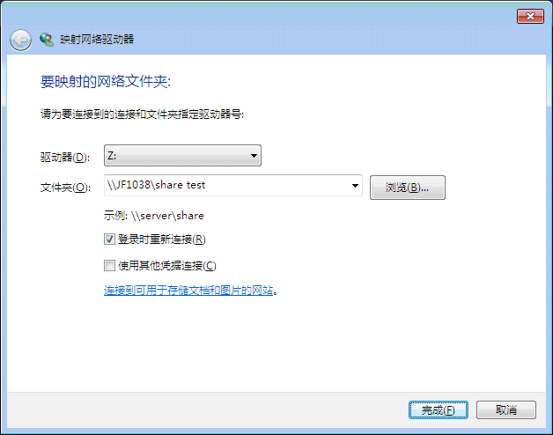
4.3.3 共享资源的设置与使用
4．映射网络驱动器
①在本地计算机桌面上的“计算机”上单击右键，选择“映射网络驱动器”，打开“映射网络驱动器”对话框。如图6-17.
② 选择驱动器名为F，在文件夹编辑栏中输入路径：“\\JF1038\share test”，同时选中“登录时重新连接”选项，每次启动计算机都自动重新建立连接。单击“确定”完成映射。

Slide 20
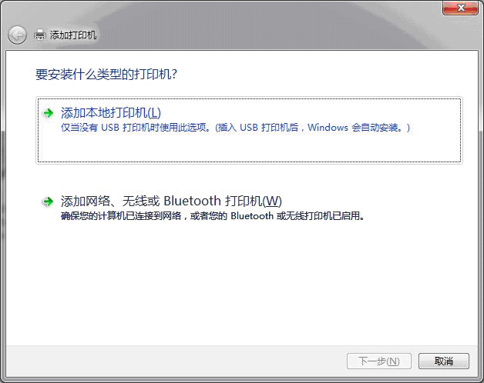
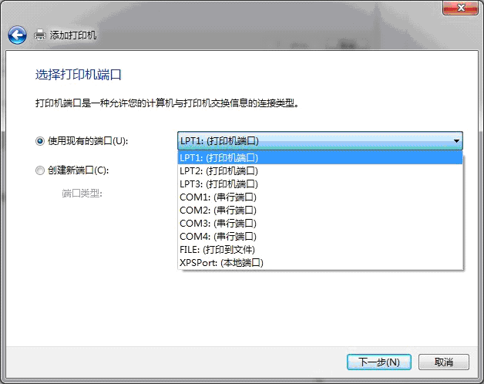
4.3.3 共享资源的设置与使用
5．安装共享打印机
在本地计算机上安装打印机并将其设置为共享打印机。执行下列操作：
① 单击“开始”→“设备和打印机”，打开“设备和打印机”窗口。
② 单击“添加打印机”→“添加本地打印机”，如图，进入到“选择打印机端口类型”界面，如图，选择本地打印机端口类型后点击“下一步”。

Slide 21
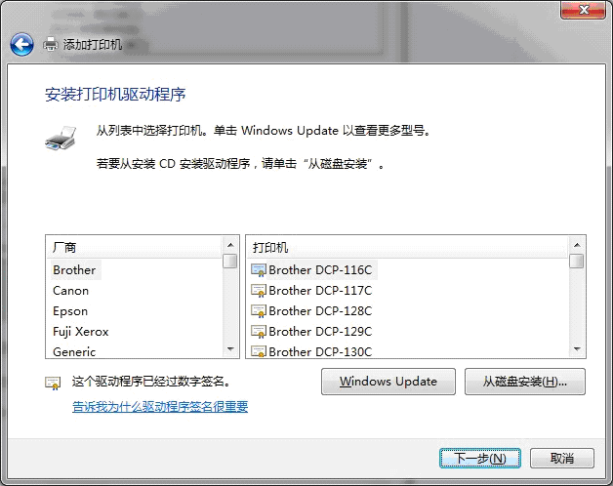
4.3.3 共享资源的设置与使用
5．安装共享打印机
③ 选择打印机的“厂商”和“打印机类型”，如图。点击“下一步”，安装打印机驱动程序。如果在列表中没有您打印机的类型，可以选择“从磁盘安装”打印机驱动。
④ 系统会显示出选择的打印机名称，点击“下一步”进行驱动安装。

Slide 22
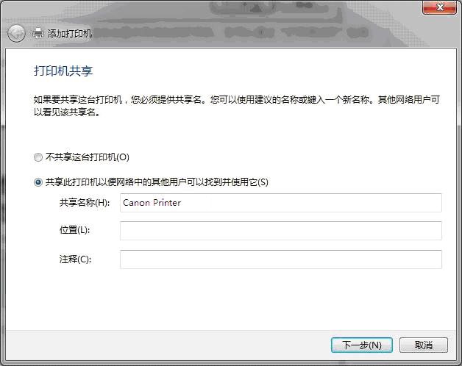
4.3.3 共享资源的设置与使用
5．安装共享打印机
⑤ 打印机驱动程序加载完成后，系统会出现是否共享打印机的界面，如图。选择“共享此打印机以便网络中的其它用户可以找到并使用它”，输入打印机的共享名称。
⑥ 点击“下一步”，添加打印机完成，“设备和打印机”界面会显示出所添加的打印机。可以通过“打印测试页”检测打印机是否可以正常使用。

Slide 23
4.3.3 共享资源的设置与使用
6．使用网络共享打印机
在添加网络共享打印机之前，首先找到共享打印机的驱动程序并安装到本机，在网络中每台想使用共享打印机的计算机都必须安装打印机驱动程序。

Slide 24
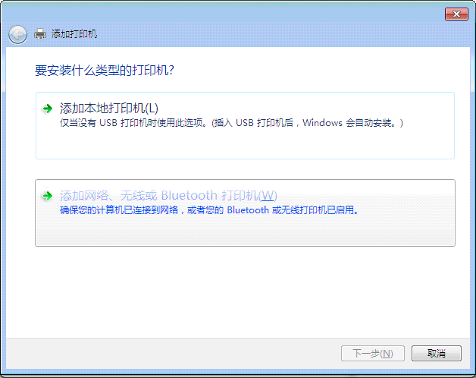
4.3.3 共享资源的设置与使用
6．使用网络共享打印机
在网络上其他计算机上添加安装在另一台计算机上的共享打印机。进行如下操作：
① 单击“开始”→“设备和打印机”，打开“设备和打印机”窗口。
② 单击“添加打印机”→“添加网络、无线或Bluetooth打印机”，如图6。点击“下一步”之后，系统会自动搜索可用的打印机。一般系统都能找到，接下来只需跟着提示一步步操作就可以了。

Slide 25
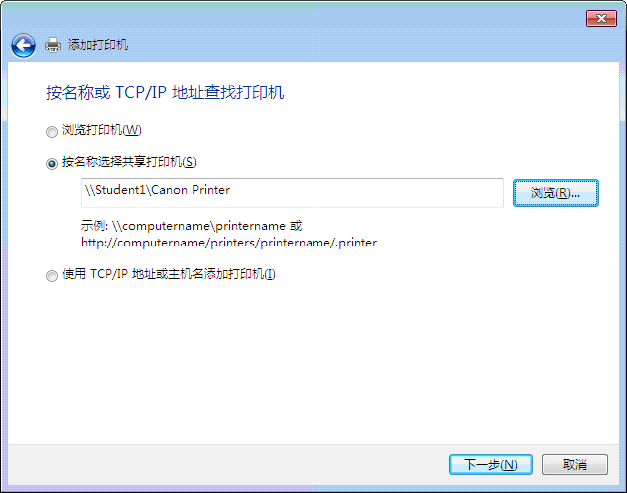
4.3.3 共享资源的设置与使用
6．使用网络共享打印机
③ 选择“按名称选择共享打印机”，并且使用访问网络资源的通用命名规范格式输入共享打印机的网络路径“\\计算机名\打印机共享名”，例如：“\\Student1\Canon Printer”（Student1是计算机名，Canon Printer是打印机的共享名），如图所示。此步骤也可以选择“浏览”按钮，在工作组中查找已经安装了打印机的计算机，再选择打印机。

Slide 26
4.3.3 共享资源的设置与使用
6．使用网络共享打印机
④ 单击“下一步”按钮。如果此步操作中系统没有找到目标打印机，此时可以把“计算机名”用目标主机的IP地址来替换。如果找到目标打印机系统会给出提示，打印机已成功添加。可点击“打印测试页”测试打印机是否能正常工作，也可以直接点击“完成”退出此窗口。

Slide 27
4.5 上机实训
在WINDOWS 7操作系统中共享文件夹、打印机

Slide 28
本章结束

